Slide 1
경쟁사 분석
부기사
Bugisa · 부기맨 — 중개 운영 올인원(CRM)
매물·고객·직원·정산 + 마케팅·AI 올인원. 상업 빌딩은 '부기맨' 라인.
유료 · 표면 분석
시장 조사 자료 · 2026.07 · 테스트 물건: 강남구 역삼동 601-5

Slide 2
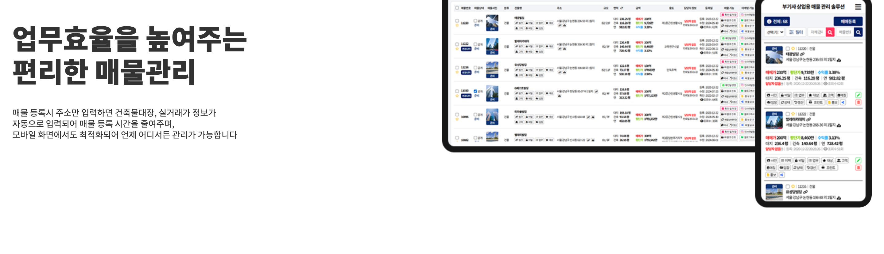
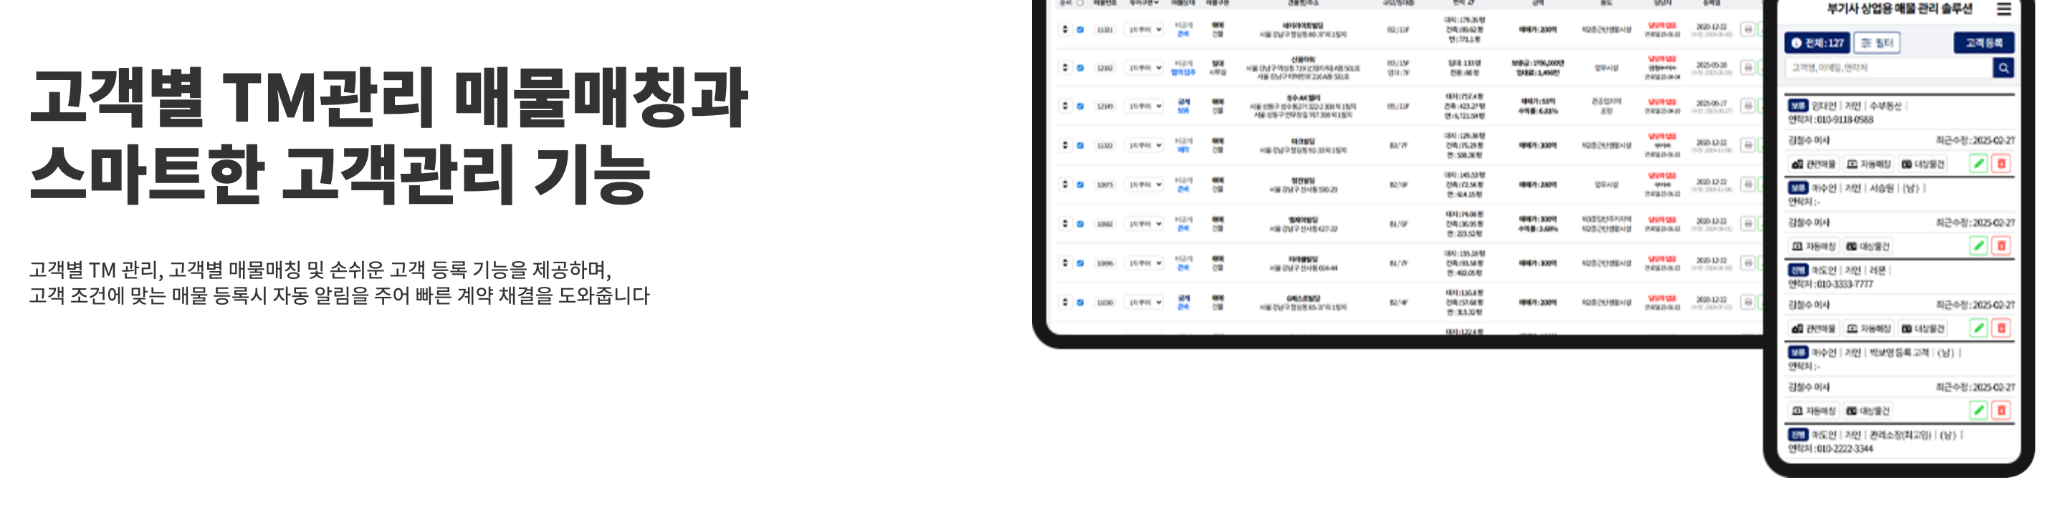
경쟁사 분석 · 부기사
01 · 운영 기능(올인원)
중개 운영 올인원 — 방대한 기능 폭
유료 · 표면 분석
매물·고객·직원·정산·마케팅을 한 곳에서
매물관리
주소→대장·실거래가·승강기 자동입력 · 지도기반 현장관리 · 건물 노후도 · 필지 합산(복합 브리핑)
고객 CRM
조건 저장→매칭 매물 자동 알림 · 고객별 TM 관리
▲ 매물관리 그리드+모바일 — 주소 입력→대장·실거래가 자동
직원·정산
활동추적(TM·계약·사진) · 권한/매물보안 · 수수료 배분·급여 산출
마케팅·AI
1클릭 네이버부동산·SNS 발송 · 반복 포스팅 · 제로콜(AI 전화응대·통화요약)
▲ 고객 TM관리·매물매칭 — 조건 맞는 매물 등록 시 자동 알림
2

Slide 3
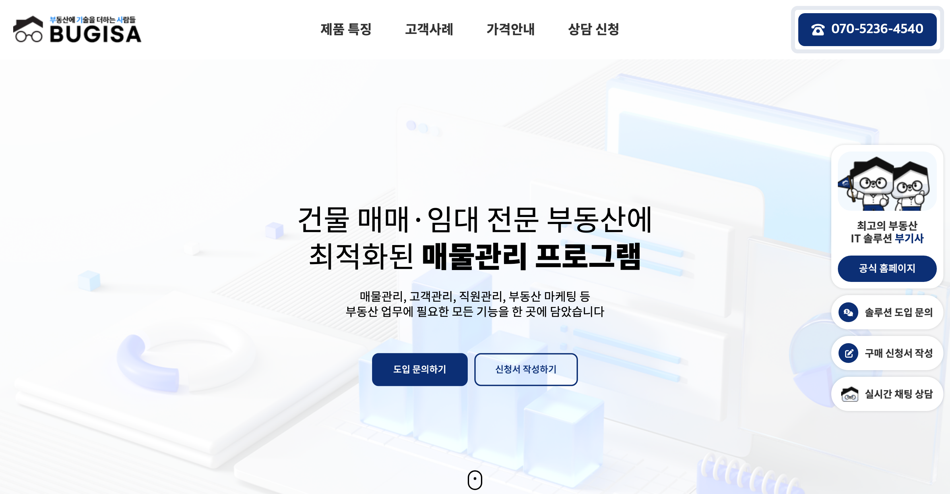
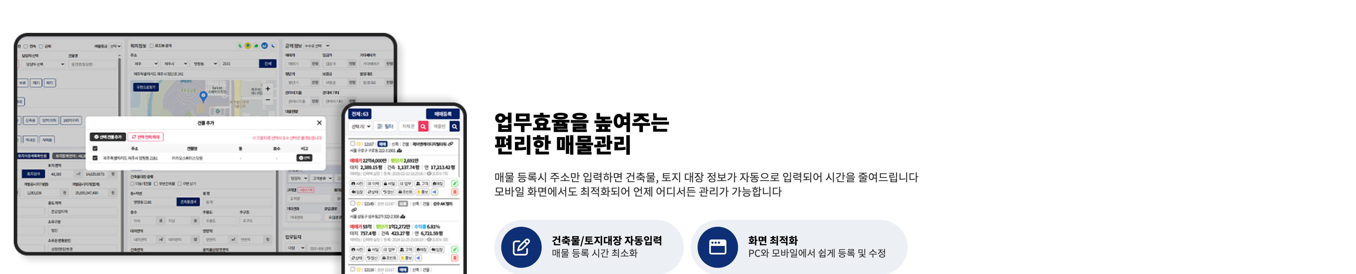
경쟁사 분석 · 부기사
02 · 부기맨(상업 빌딩 특화)
부기맨 — 상업용·빌딩 특화 라인
우리와 직접 겹치는 세그먼트
• 포지셔닝 — '건물 매매·임대 전문' 최적화 매물관리 — 별도 브랜드(bugiman.co.kr)
• 상업 특화 — 상업용 템플릿(건물개요 브리핑 프린트)·권리분석·지도기반·ChatGPT 표방
• 데이터 — 건축물/토지대장 자동입력 · PC·모바일 최적화
• 가격 — 초기 400만 + 연 100만 갱신 — 일반 대비 고가
• 규모 — 1,000+ 가입사(국내 10만 공인중개사 대상)
의미 상업 빌딩 세그먼트를 이미 겨냥한 유일한 경쟁 라인. 매물관리·브리핑까지는 커버 — 심화 가치평가는 다음 장.
▲ 부기맨 상업용 매물관리 — 건물/토지대장 자동입력·화면 최적화
3

Slide 4
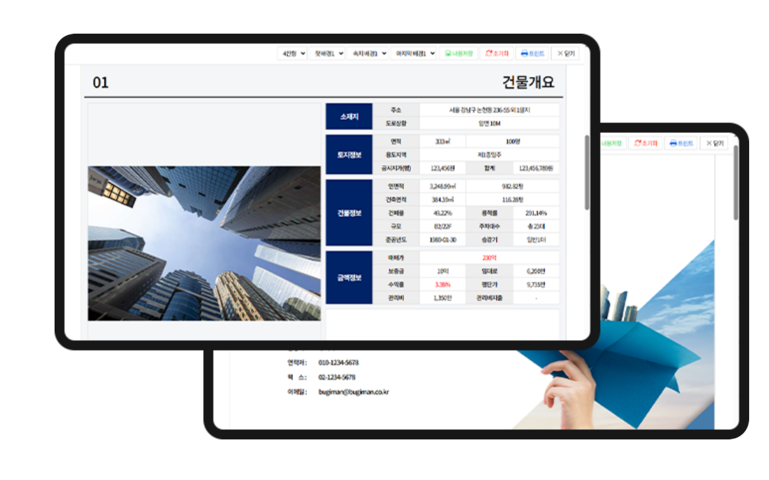
경쟁사 분석 · 부기사
03 · 데이터·분석과 산출물
데이터·분석 — 어디까지 하나
'제공하는 것'과 '하지 않는 것'을 정확히
제공하는 것
• 자동 데이터 — 건축물·토지대장·실거래가·승강기·고시정보(신규/변경/폐지)
• 등기부 권리분석
• 부동산 계산기 — 평단가·수익률·대출
• 브리핑 산출물 — 건물개요 IM/팜플렛 프린트(상업 템플릿)
하지 않는 것
• 심화 가치평가 없음 — 감정평가식 적정매매가·가치점수 산출 아님
• 설득형 보고서 아님 — 항목별 등급·근거로 '왜 이 값인가' 설명 X
▲ 건물개요 브리핑 프린트(상업 템플릿) — 실제 화면
정정 앞서 '설득 보고서 전무'는 부정확 — 기본 브리핑·수익률 계산은 존재. 부재한 것은 심화 가치평가.
4

Slide 5
경쟁사 분석 · 부기사
04 · 종합 평가
종합 평가
부기사의 한계
심화 가치평가
브리핑·수익률 계산은 있으나, 감정평가식 적정매매가·가치점수 같은 심화 가치 산출은 다루지 않음.
설득형 산출물
건물개요 프린트는 있으나, 항목별 등급·근거로 매수자를 설득하는 분석 보고서 형태는 아님.
진입 비용·확인 한계
상업(부기맨) 초기 400만+연 100만 → 소형 중개인엔 부담. 유료라 내부 동작은 표면 확인.
총평 중개 운영·관리(CRM)와 방대한 기능 폭이 강점. 다만 매물의 가격·가치를 심화 평가하고 항목별 근거로 설득하는 분석 산출물은 핵심 영역이 아니다.
5

